Slide 1
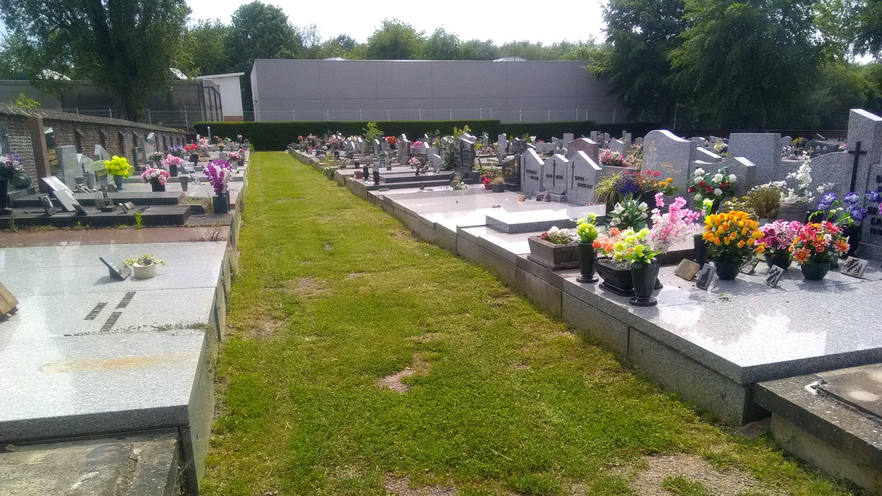


Cimetière Nature et observations participatives
Enjeux environnementaux et défis sociétaux
25 novembre 2020

Slide 2
Nature en ville : le cimetière
Du cimetière minéral au cimetière végétal
Notes:
Les cimetières, lieux de mémoire, occupent une place importante pour les communes mais ils constituent aussi l’un des enjeux pour le développement de la nature en ville. Quels sont alors les défis à relever pour passer d’un cimetière minéral à un cimetière végétal?

Slide 3
Évolution des cimetières
Autrefois : l’omniprésence du végétal
Aujourd’hui : l’uniformité des pierres tombales
© Niort
Notes:
Pour rappel, les premières tombes des nouveaux cimetières du 19ème siècle étaient jardinées. Les photographies anciennes témoignent d’une présence forte du végétal, mais ce souvenir semble avoir disparu des mémoires…

Slide 4
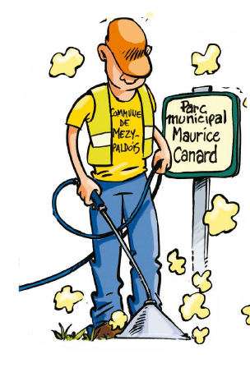
Évolution des cimetières
Une utilisation récente des produits phytosanitaires (1960)
Notes:
Nous avons en tête l’image de cimetières désherbés avec des produits phytosanitaires, pourtant cette situation est assez récente et ne remonte en réalité qu’aux années 1960. Ces produits étaient utilisés de façon systématique car simples d’utilisation, efficaces et peu coûteux.

Slide 5
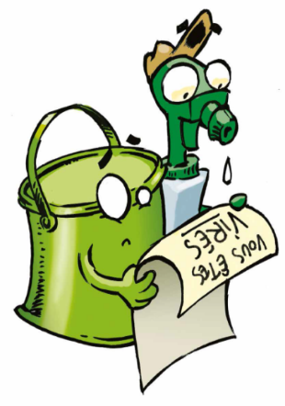


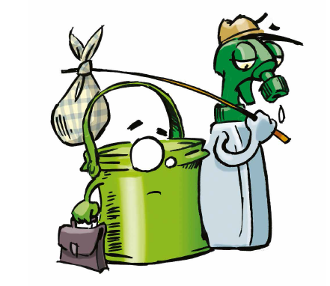
Vers le zéro phyto - Réglementation
Zéro pesticide dans les espaces publics
depuis janvier 2017 en France*
depuis juin 2019 en Belgique
Santé publique
Ecologie
© PNRA
Des ouvriers
Respect des sols
Des usagers
Respect des eaux
Protection de la flore
et de la faune
© PNRA
© PNRA
* Seuls les cimetières dédiés à un usage avéré de promenade sont concernés
Notes:
Pourtant, les pesticides et biocides utilisés pour l’entretien des allées et des tombes polluent les sols et l’eau et ont des conséquences néfastes sur la santé de l’homme et de la biodiversité. Leur utilisation est désormais interdite dans les espaces publics, tant en France qu’en Belgique.

Slide 6
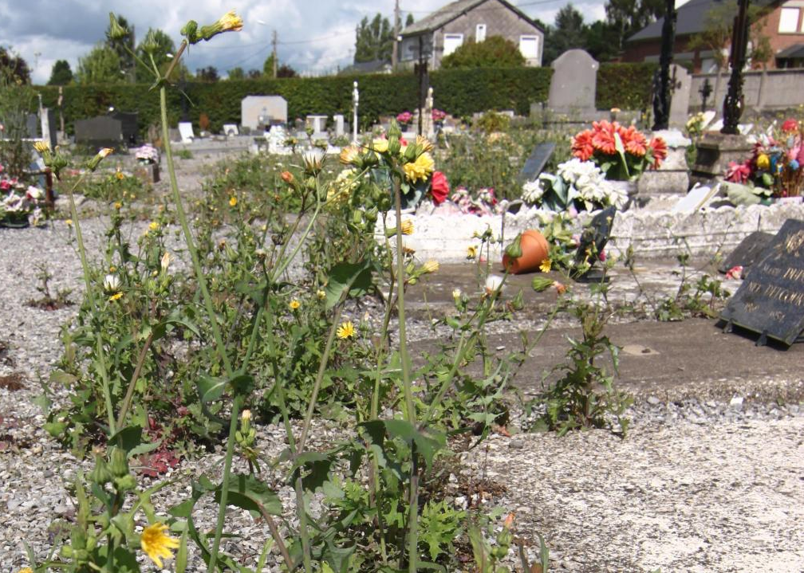
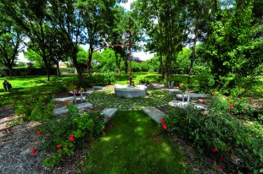
Vers le zéro phyto – Accompagner le changement
Accompagner le changement pour une meilleure acceptation
Approche culturelle et psychologique
« C’est la jungle »
« C’est sale »
Recueillement
Mémoire
« Quel irrespect »
« Le cimetière est négligé »
Propreté
Jardin du souvenir (Niort)
© VdN
Notes:
Les cimetières sont des lieux forts chargés émotionnellement : c’est à la fois un lieu de recueillement, de méditation et de mémoire. La sensibilité des usagers y est exacerbée et les herbes indésirables sont perçues négativement : irrespect envers les défunts, sentiment de dégradation, d’abandon ou encore de « saleté ». Le changement des pratiques de gestion doit donc être accompagné pour une meilleure acceptation des utilisateurs.

Slide 7
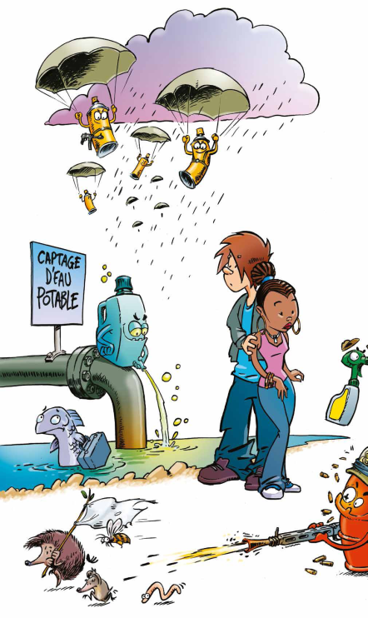
Communiquer : la clé de la réussite
Sensibiliser aux enjeux
Préserver la santé des ouvriers et des usagers
Préserver la biodiversité, l’eau et les sols
Améliorer le cadre et la qualité de vie
Diminuer les coûts d’entretien
Respecter la nouvelle réglementation
© PNRA
© PNRA
Notes:
En effet, ne plus utiliser de produits phytosanitaires a de nombreux avantages pour la santé humaine des administrés, l’environnement et le cadre de vie de la commune. Deux alternatives sont désormais envisageables : soit désherber autrement (pratiques manuelles, mécaniques ou thermiques) soit enherber pour ne plus avoir à désherber…

Slide 8
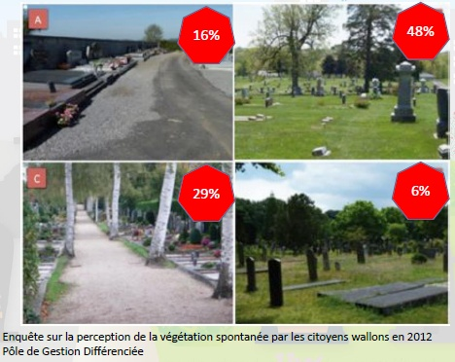

Communiquer : la clé de la réussite
Faire changer de regard sur les herbes folles
© PNRA
Notes:
L’une des 1eres étapes vers la naturalité d’un cimetière consiste à faire évoluer la perception des usagers sur les herbes spontanées. Plusieurs études sociologiques à ce sujet révèle que c’est le stade transitoire qui est le plus mal perçu car il renvoie notamment une impression d’absence totale d’entretien.

Slide 9
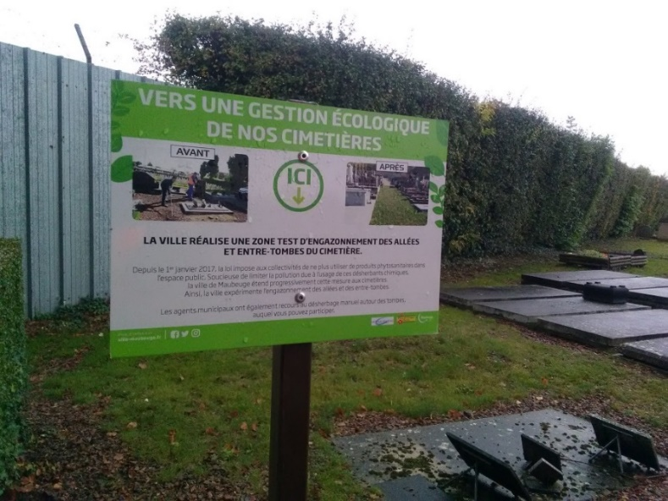
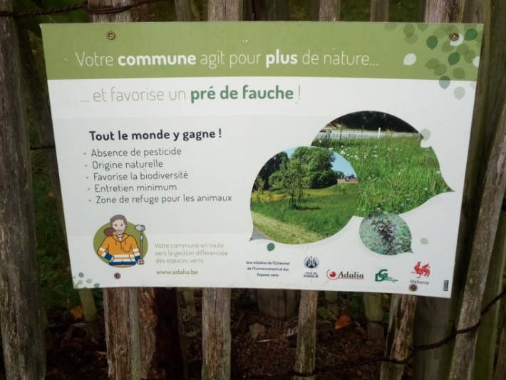
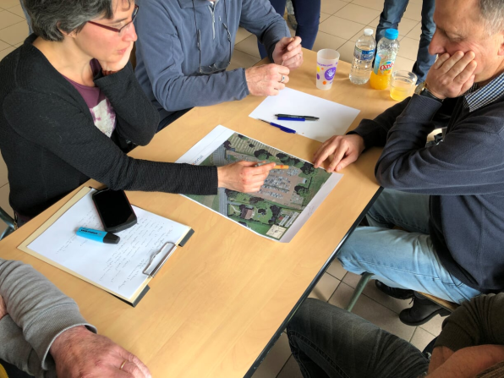
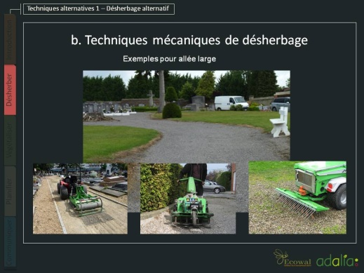
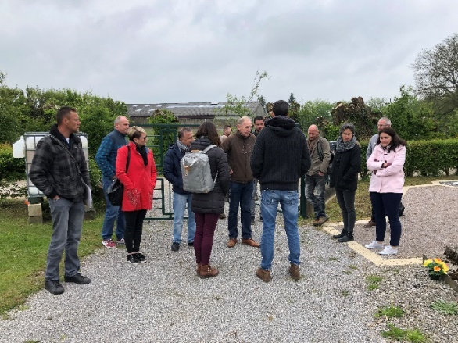
(In)former
Informer sur l’évolution des pratiques d’entretien
© ADALIA
Centre (Maubeuge)
Accompagner les techniciens sur les nouvelles pratiques
Notes:
Paradoxalement, plus on végétalise, moins il est nécessaire d’entretenir et de désherber. Il est donc intéressant de changer la destination de certains espaces afin d’y favoriser la place du végétal. Cette évolution doit impérativement s’accompagner d’une large information des usagers et des ouvriers pour une meilleure appropriation.

Slide 10
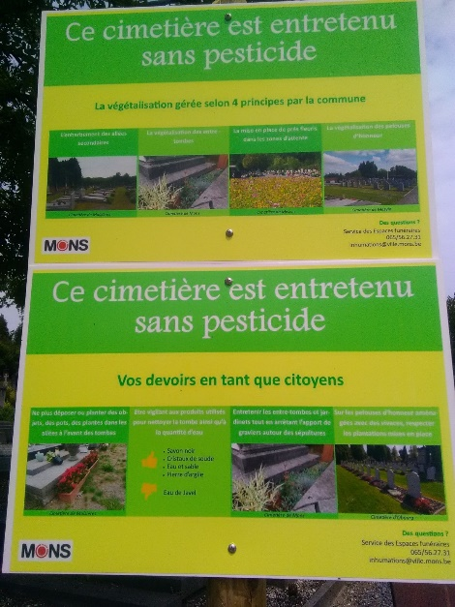
(In)former
Formation du personnel pour renseigner et écouter les usagers
Impliquer les citoyens
Notes:
Un cimetière sans pesticides, ça implique aussi les utilisateurs. Une sensibilisation spécifique doit être axée vers ce public, en proposant par exemple la réalisation d’actions citoyennes ou l’élaboration concertée d’une charte d’engagement écologique des familles.

Slide 11
Les cimetières paysagers en Europe
Ailleurs en Europe
Notes:
L’illustration ce de qui est fait sur d’autres territoires peut contribuer à convaincre les décideurs comme cela a été réalisée dans le cadre de TVBuONAIR avec une visite de terrain dans les cimetières de Namur.

Slide 12
Valoriser l’éco-exemplarité
Une coopération transfrontalière réussie : la déclinaison côté français du label wallon « Cimetière Nature »
Label wallon « Cimetière Nature »
2017 – Journée transfrontalière sur la gestion des cimetières Visite des cimetières labellisés de Namur
2018
Expérimentation française
Adaptation des critères (charte zéro phyto)
Accompagnement par l’asbl Ecowal
2019
Création d’un label sur le territoire de la CAMVS
Remise des prix en novembre
2022 …?
Extension du label sur d’autres territoire ? A l’échelle de la région ? Au niveau national ?
Une grille de critères commune à 95% entre Wallonie et bassin de la Sambre.
Une charte graphique similaire.
Notes:
C’est d’ailleurs suite à cette visite que les élus français ont souhaité décliné le label « Cimetière Nature » sur leur territoire et ont été accompagnés en ce sens par les partenaires wallons. Peut-être qu’à terme cette démarche fera des émules en dehors du territoire de la Sambre…

Slide 13


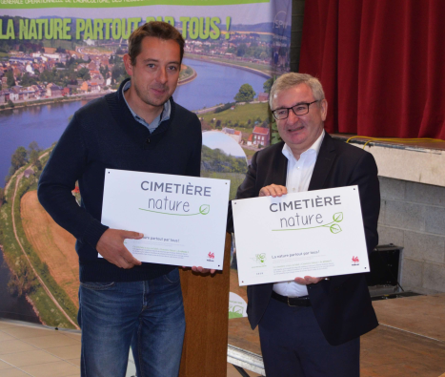
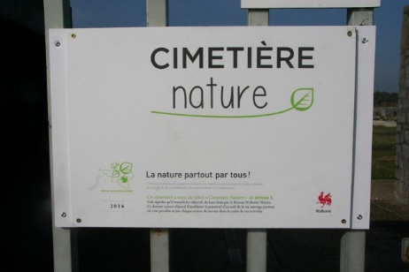
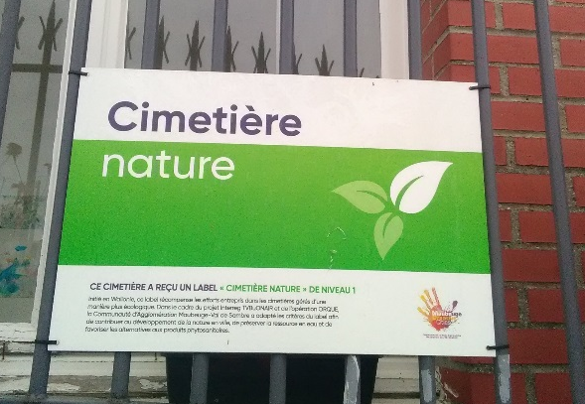
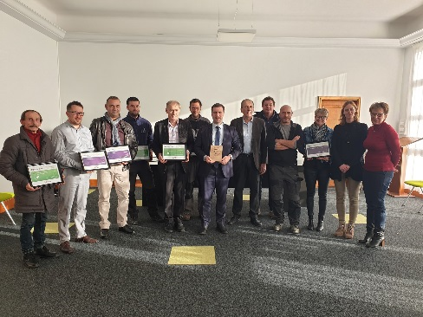
Le label Cimetière Nature
Wallonie
Depuis 2015, ~200 cimetières labellisés
Bassin de la Sambre
Depuis 2019, 5 cimetières labellisés
Notes:
Et cela fonctionne ! En 5 ans, plus de 200 cimetières ont été labellisés côté wallon. Sur le territoire de l'Agglomération Maubeuge Val de Sambre, plus d'un tiers de communes s'est intéressé à la démarche ! Nous n'en sommes qu'au début, pour le moment, seuls 5 cimetières ont été labellisés mais les communes sont très impliquées et souhaitent aller plus loin.

Slide 14

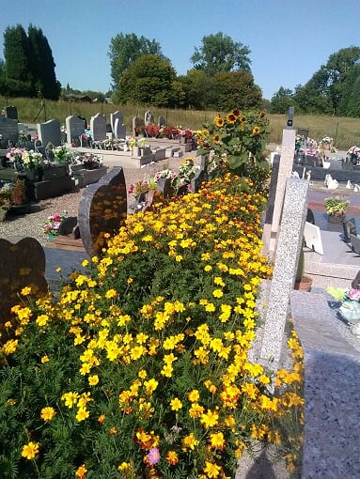
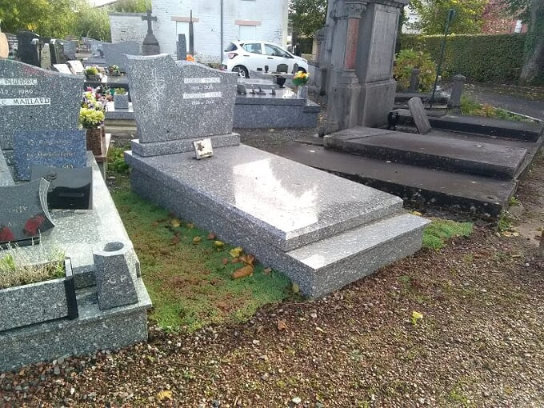
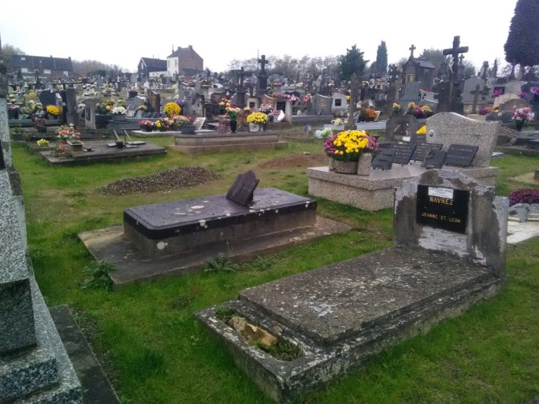
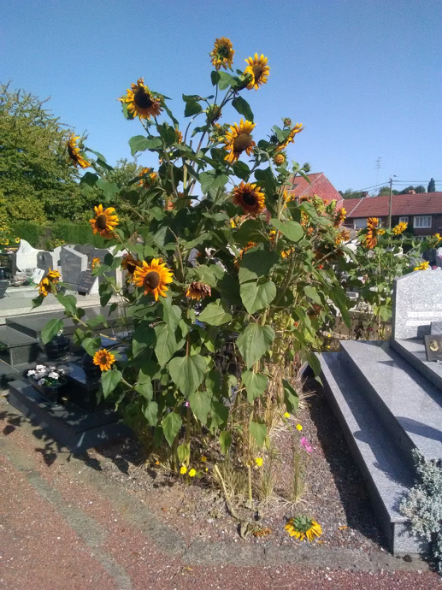
Le label Cimetière Nature
Critères : diversité et proportion de surfaces végétalisées
Allées engazonnées - Cimetière de Mons
Tapis de sédum - Cimetière du Centre (Maubeuge)
Cimetière de Sous-le-bois (Maubeuge)
Espaces inter-tombes végétalisés - Cimetière du Centre (Maubeuge)
Notes:
Les critères portent sur le côté "vert" du cimetière et comptabilise les surfaces végétalisées, telles que les allées enberhées et les tapis de plantes couvre-sols qui simplifient l’entretien. Une attention est aussi apportée à la présence d'arbres, de haies et de massifs fleuris avec des plantes vivaces et indigènes, mieux adaptées aux conditions locales et de ce fait moins gourmandes en eau et en entretien.

Slide 15
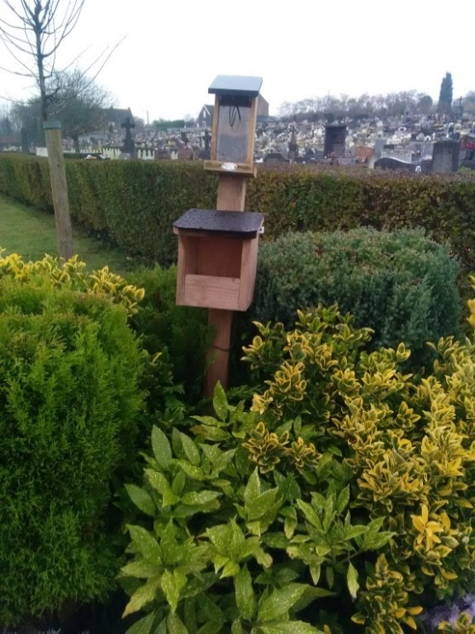
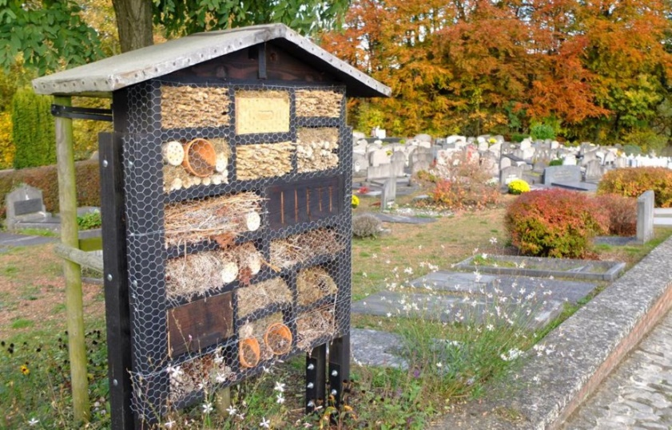
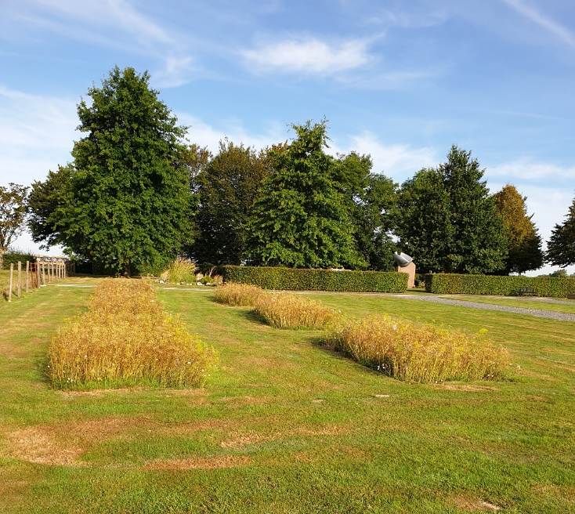
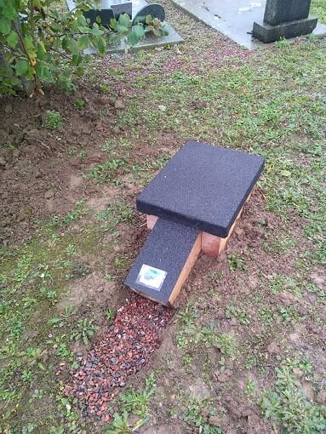
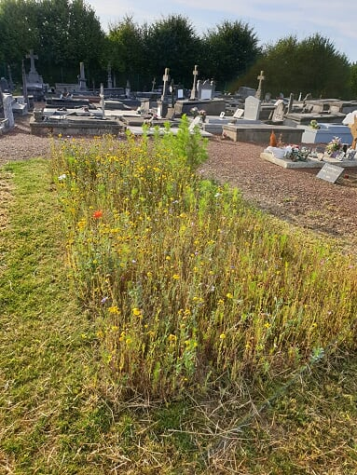
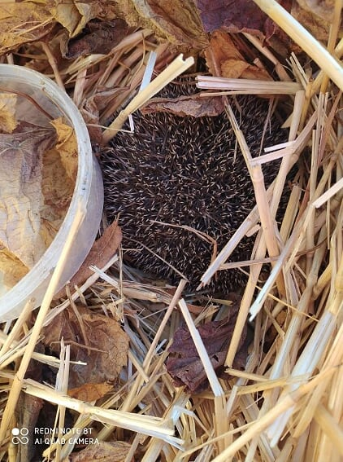
Le label Cimetière Nature
Points bonus : accueillir la biodiversité
Ohain (Lasnes)
Sous-le-Bous (Maubeuge)
Fauche tardive (Feignies)
Centre (Maubeuge)
© Gilles Lecuir
Notes:
Pour aller plus loin dans la démarche, de simples aménagements peuvent permettre d’accueillir la faune (tas de bois, de pierres, fauche tardive, …). En complément, l’installation de gites artificiels permet de diversifier les habitats pour la faune tout en constituant des supports pédagogiques.

Slide 16




Observations participatives
Points bonus : observer et recenser les espèces
Observations ponctuelles
Programme de sciences participatives
Notes:
Enfin, la mise en place de suivis annuels de la faune et de la flore aidera à montrer les effets des pratiques de gestion écologique sur la biodiversité. Les programmes de sciences participatives constituent des outils idéaux pour former les agents et les citoyens à l’observation de leur environnement.

Slide 17
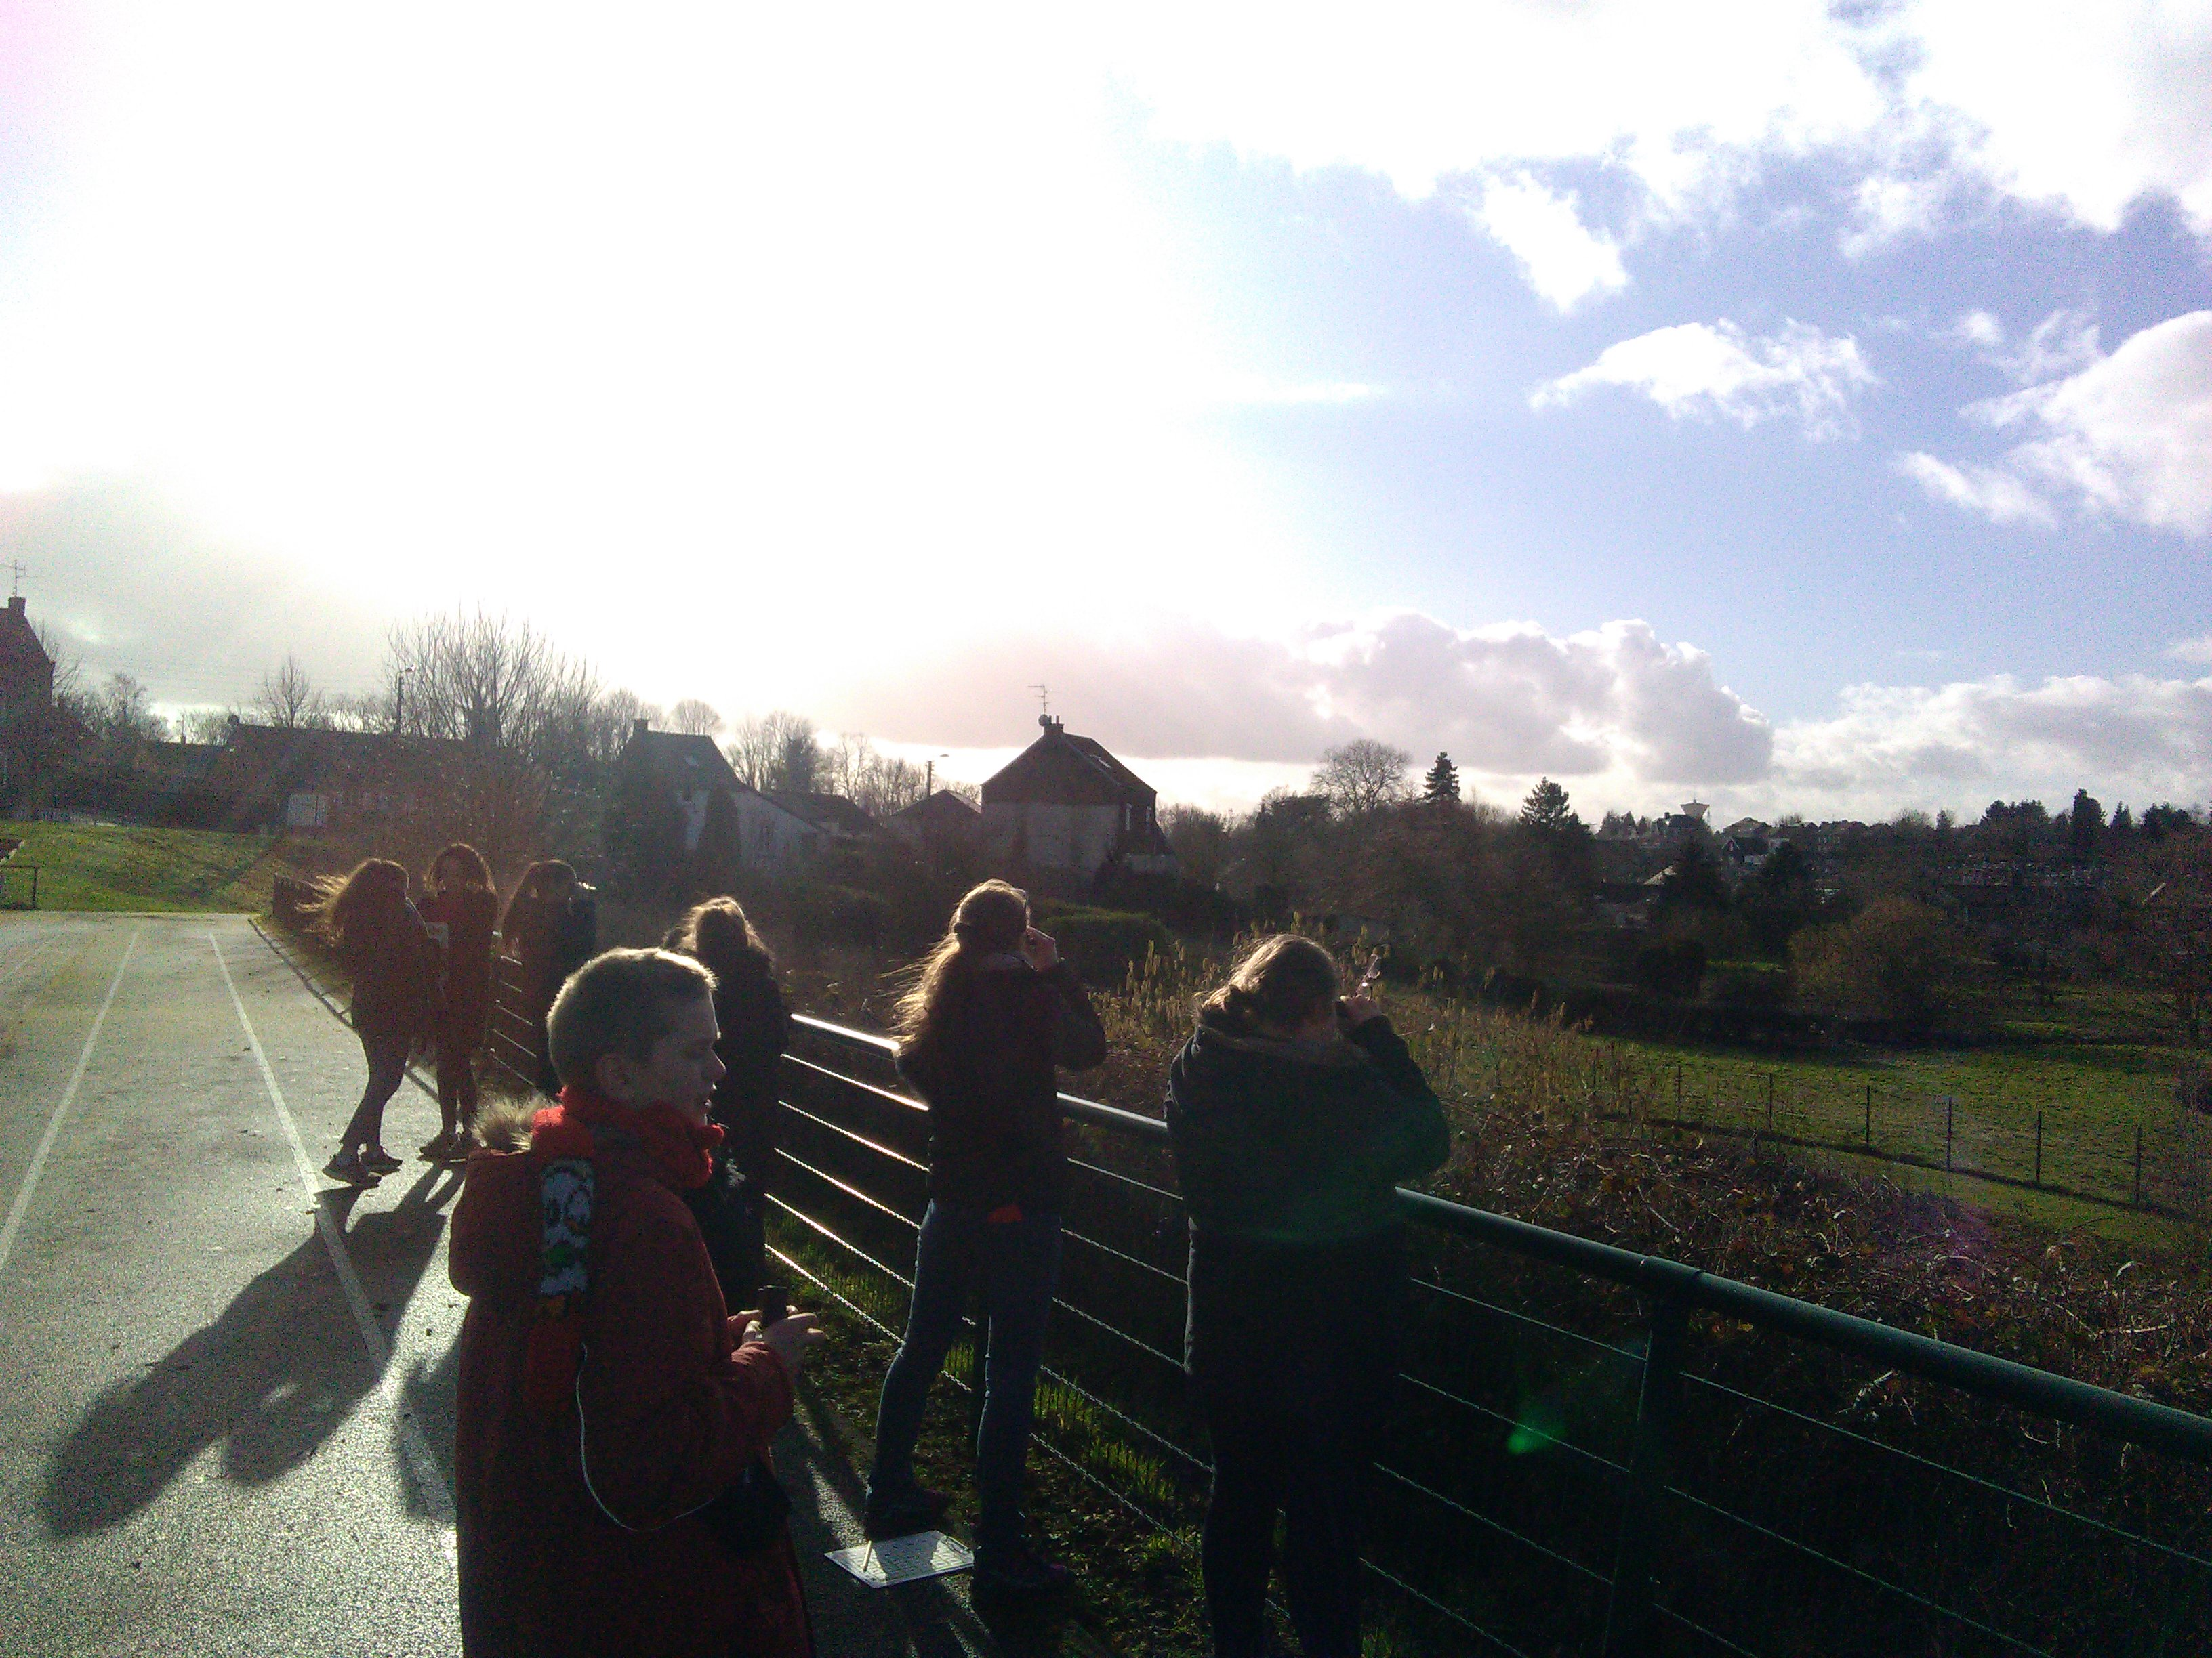
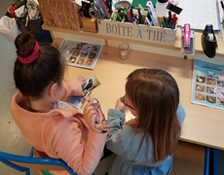
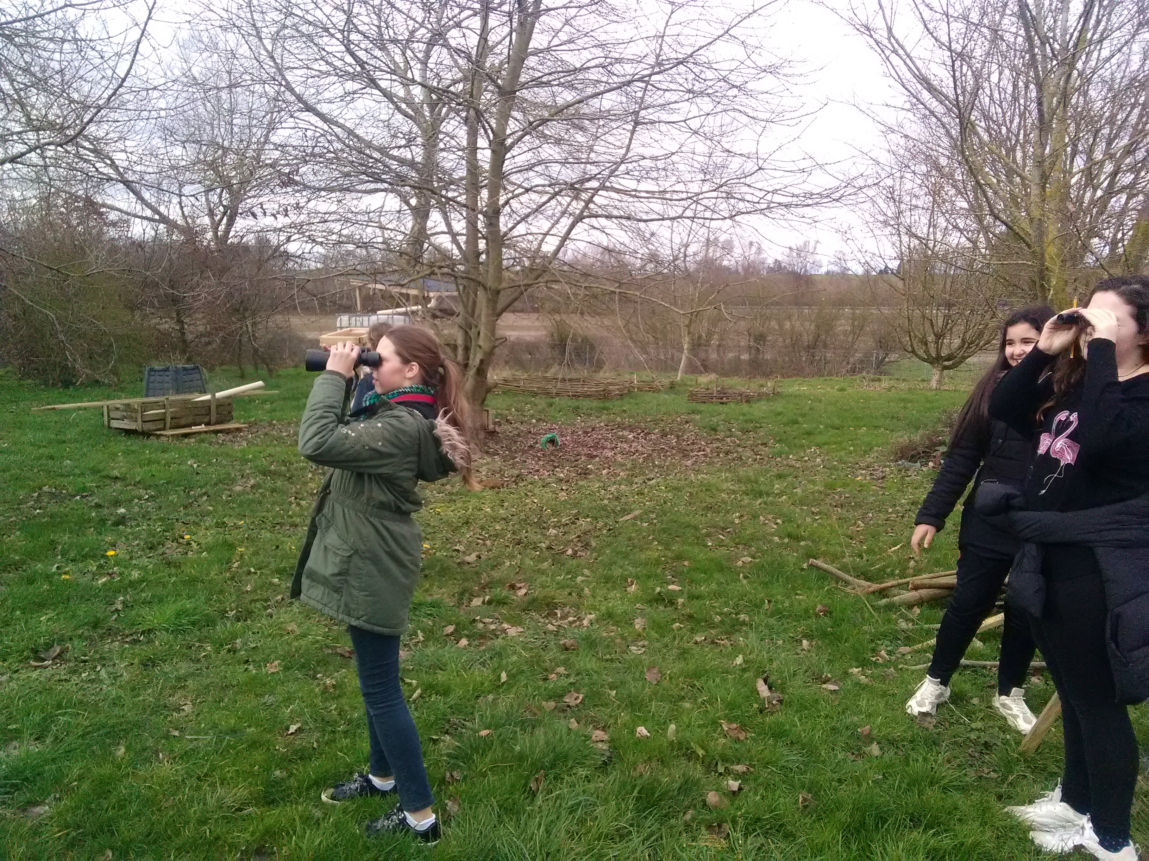
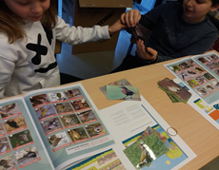
Vivre une expérience et être témoin
Sensibiliser et informer
Faire savoir et transmettre

Slide 18

Observations participatives
Observer pour son plaisir
Pour améliorer les connaissances sur la biodiversité
Pour mieux préserver la biodiversité
Tous acteurs
Débutants, initiés ou experts dans le domaine de l’observation

Slide 19



Observations participatives
Trouver l'observatoire qui convient
Oiseaux, mollusques, plantes, insectes pollinisateurs…
Saisonnalité
En France, en Wallonie
Observateur débutant ou confirmé
Et bien d'autres...
Notes:
Lichens Go! propose un suivi des lichens poussant sur les arbres en ville afin de mieux comprendre l’écologie de ces organismes et leurs sensibilités à la pollution atmosphérique.
SPIPOLL - Le Suivi photographique des insectes pollinisateurs (Spipoll) est un programme de sciences participatives original basé sur la photographie numér
Le projet "Mares à compter" a pour vocation le recensement complet des mares du département de l'Allier
AGIIR - d’étudier à grande échelle la répartition en France de plusieurs insectes majeurs envahissant le territoire, la chenille processionnaire du pin, le frelon asiatique à pattes jaunes, la pyrale du buis et la punaise diabolique à ce jour.
Le programme Sauvages de ma rue a pour but de permettre aux citadins de reconnaître les espèces végétales qui poussent dans leur environnement immédiat, sur leurs trottoirs, tout en se formant. Pour participer, c’est très simple : sur une portion de trottoir, il suffit de relever la présence d'espèces végétales parmi les 240 référencées du protocole

Slide 20

Observations participatives
Volontaires
Institutions scientifiques
Organismes de conservation de la nature
Observation.org
Observatoire transfrontalier
Permettre à tous les naturalistes de stocker, de gérer et de partager leurs observations de la nature

Slide 21
Cimetière Nature et observations participatives
Merci de votre attention

